Slide 1
Проекты в управленческой деятельности организации.
Виды проектов

Slide 2
Содержание
Понятие проекта
Виды проектов
Управление проектами – история и современность
Суть и содержание управления проектами
Управление проектом и основная деятельность компании

Slide 3
Понятие проекта

Slide 4
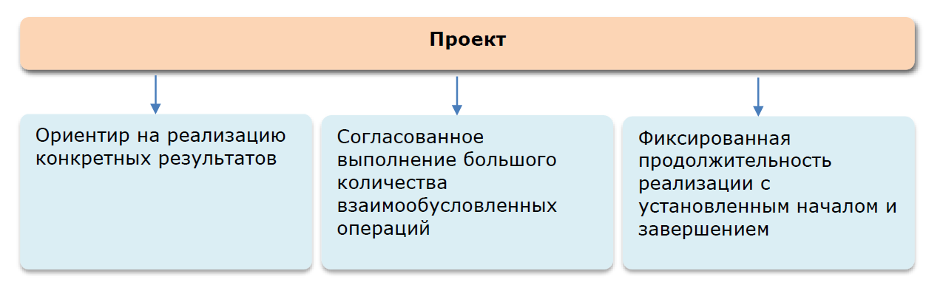
Понятие проекта
Проект – это вообще все что угодно, что планируется или закладывается, например, постройка судна.

Slide 5
Понятие проекта
С позиций системного подхода проект определяется как процесс перевода объекта из начального состояния в конечное, при определенных ограничениях и с определенным обеспечением.
Проект – задача с установленными исходными данными и результатами, определяющими способ ее решения. Проект содержит замысел (проблему), средства его реализации (решения проблемы) и получаемые в процессе реализации результаты.
Инвестиционный проект – мероприятие, предполагающее вложение установленного объема ресурсов

Slide 6
Понятие проекта
Если результатом осуществления проекта является какой-либо материальный объект
Проект – это запланированное, целенаправленное создание или совершенствование объектов или технологических процессов, организационной или технической документации, трудовых, материальных, финансовых или других ресурсов, а также способов управления и мероприятий, направленных на их выполнение

Slide 7
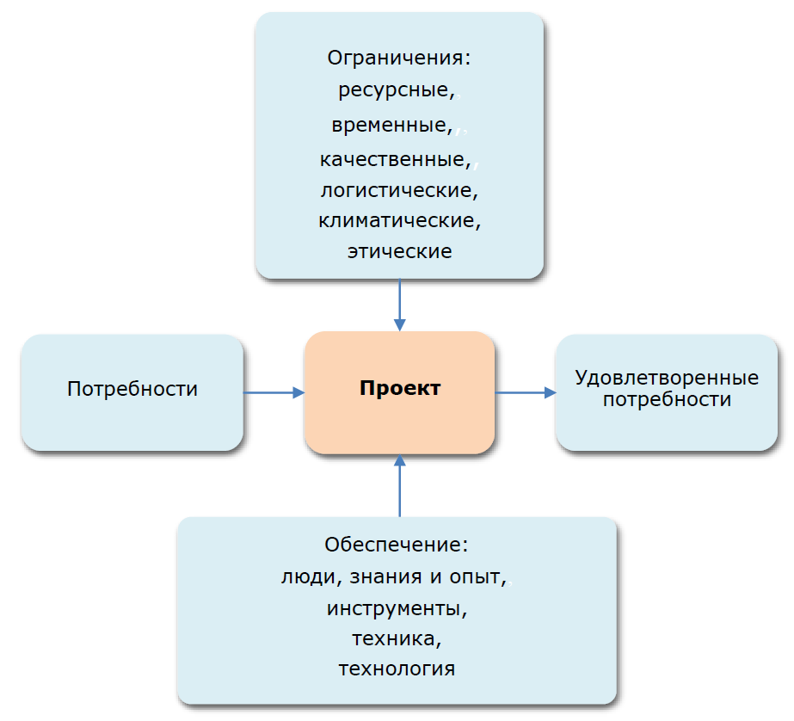
Проект как процесс перевода объекта из начального состояния в конечное

Slide 8
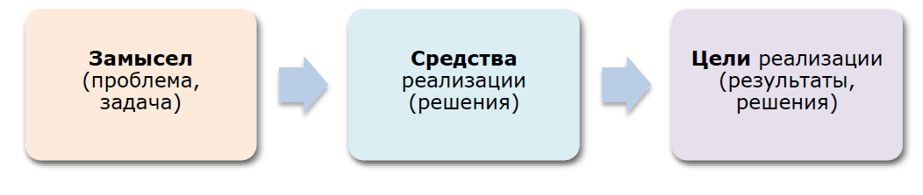
Главные компоненты проекта

Slide 9
Виды проектов

Slide 10
По сфере деятельности организации
Технический проект – постройка здания или сооружения, разработка новой производственной линии, внедрение нового программного обеспечения и т. п.;
Организационный проект – реорганизация существующего или создание нового предприятия, внедрение новой системы управления и т. п.;
Экономический проект – приватизация предприятия, введение новой системы бюджетирования и финансового планирования, внедрение новой системы налогообложения и т. п.;
Социальный проект – реформирование системы социального обеспечения, социальная защита малообеспеченных слоев населения, ликвидация последствий природных или социальных потрясений;
Смешанный проект – проект, осуществляемый одновременно в нескольких сферах деятельности.

Slide 11
По структуре и содержанию предметной области
Монопроект – отдельный проект, имеющий конкретную цель, четко определенные рамки отведенного времени, финансирования, обеспечения ресурсами и предполагающий создание единой проектной команд
Мультипроект – системный проект, включающий в себя несколько монопроектов и, соответственно, требующий организации многопроектного управления
Мегапроект – проект программы развития целой отрасли, направления, охватывающий несколько моно- и мультипроектов

Slide 12
По масштабу проекта
Малый проект – проект с трудозатратами до 40-50 тыс. человеко-часов.
  проекты разработок промышленных установок,
  проекты организации небольших промышленных предприятий,
  проекты реформирования действующих предприятий;
Мегапроект – проект целевой программы, содержащий ряд взаимообусловленных проектов, связанных единой целью, предоставленными ресурсами и отпущенным на их выполнение временем.
  18-24 млн человеко-часов,
  более 5-7 лет.

Slide 13
По характеру предметной области
Инвестиционный проект – проект, направленный на формирование или обновление основных фондов предприятий;
Инновационный проект – проект разработки и внедрения новых технологий, обеспечивающих развитие предприятия;
Научно-исследовательский проект – проект, направленный на получение и обоснование новых научных результатов;
Учебно-образовательный проект – проект создания или совершенствования системы подготовки, переподготовки или повышения квалификации сотрудников предприятия;
Смешанный проект – проект, включающий в себя цели двух и более перечисленных видов проектов.

Slide 14
По длительности
Краткосрочный проект – до 3-х лет;
Среднесрочный проект – от 3-х до 5-ти лет;
Долгосрочный проект – свыше 5-ти лет.

Slide 15
Задача
Проанализируйте и отнесите каждый из приведенных ниже проектов к определенному виду:
1. Постройка Храма Христа Спасителя.
2. Разработка «Ё-мобиля».
3. Инвестирование строительства жилого комплекса.
4. Запуск первого искусственного спутника Земли.
Предложите свои примеры проекта.

Slide 16
Управление проектами – история и современность

Slide 17
Практическая реализация организационного подхода к управлению проектами была впервые осуществлена в военной и аэрокосмической отрасли США в 50-х, что вызвано:
  увеличением объемов и сложности работ, производимых на предприятиях;
  привлечением к ним большего числа участников;
  ростом требований к срокам выполнения работ и эффективности использования различных ресурсов, качеству и результатам.

Slide 18
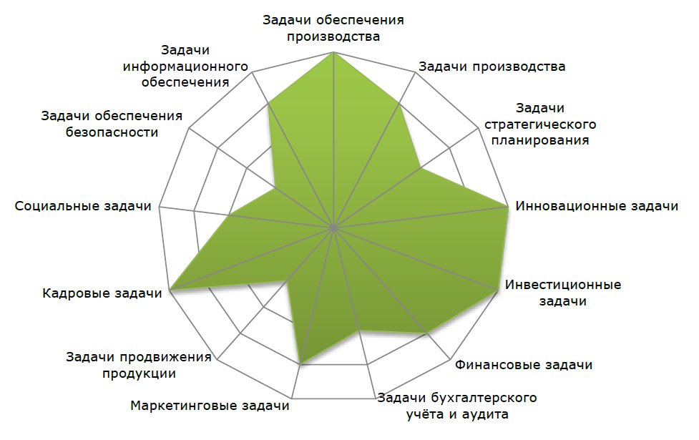
Пример степени решенности основных задач управления

Slide 19
Основные этапы развития методов управления проектами
1960-х годов эти методы начали широко исследоваться в Советском Союзе и ограниченно использоваться в практике капитального строительства.
В 1970-х годах многие крупные компании на Западе стали разрабатывать и использовать собственные методы управления проектами

Slide 20
1970
  Техника сетевого планирования
  Организация работ над проектом
1980
  Системное планирование проекта
  Логистика
  Разработка пакетов прикладных программ
  Методы реорганизации проекта
1985
  Системное управление функциями
  Системное управление подсистемами
  Системное представление о фазе закрытия проекта и эксплуатационной фазе
  Управление специальными, в том числе особо сложными проектами
  Формирование объектно-ориентирован-ных структур управления

Slide 21
1990
  Управление рисками
  Разработка целостной теории управления психологическими аспектами управления проектами
  Методология формирования команд проектов
2000
  Системное представление о дисциплине «Управление проектами»
  Философия УП
  Специализация методологии и инструментов проектного менеджмента
2010
  Концепция зрелости проектного управления
  Концепция интеграции проектного менеджмента с процессами управления бизнесом в целом

Slide 22
Суть и содержание управления проектами

Slide 23
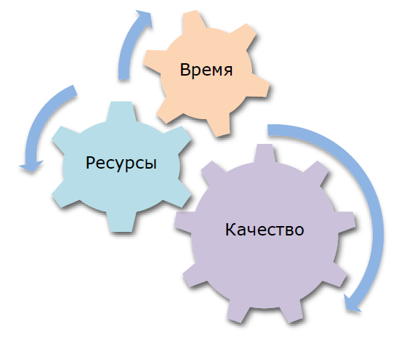
Суть управления проектами

Slide 24
Управление проектами позволяет
― установить иерархию целей проекта и сделать его обоснование;
― выстроить структуру проекта (задачи и основную последовательность проектных работ);
― определить источники финансирования и рассчитать необходимые его объемы;
― набрать команду проекта, в частности, при помощи процедуры конкурсов и торгов;
― оформить и заключить контракты;
― определить сроки осуществления проекта и составить график его реализации;
― определить необходимые ресурсы;
― определить бюджет и рассчитать смету проекта;
― спланировать и учесть возможные риски;
― осуществить контроль над процессом реализации проекта и т. д.

Slide 25
Группы процессов управления проектом
1. процессы инициации – процессы, направленные на принятие решения о начале реализации проекта;
2. процессы планирования – процессы определения целей, задач и критериев выполнения проекта;
3. процессы исполнения и контроля – процессы управления людскими и другими ресурсами проекта;
4. процессы анализа – процессы установления соответствия проектного плана и фактического исполнения проекта, а также принятия решений о необходимости оказания коррекционных воздействий;
5. процессы управления – процессы осуществления необходимых мероприятий, направленных на управление работами, ресурсами и качеством выполнения проекта;
6. процессы завершения – оформление выполнения проекта и приведение его к упорядоченному завершению, подведение итогов.

Slide 26
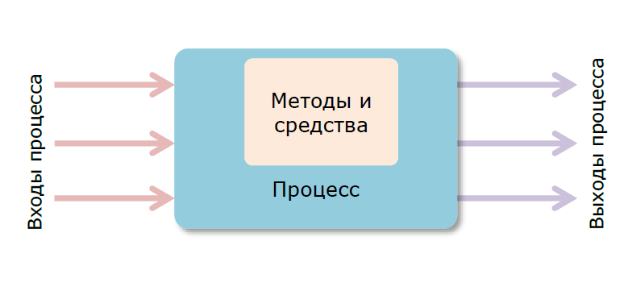
Структура процесса

Slide 27
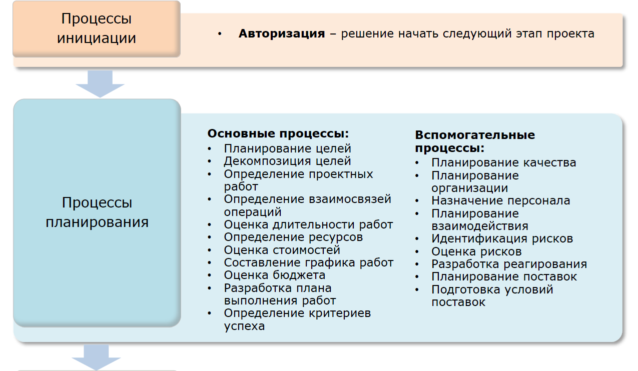
Структура процесса

Slide 28
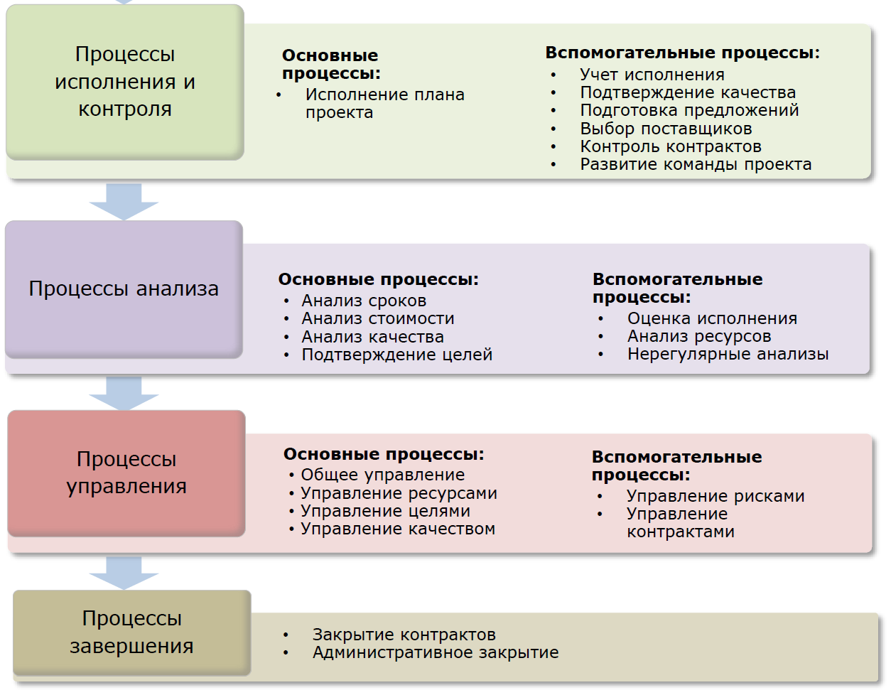

Slide 29
Задача
Определите состав и содержание процессов управления для любого из следующих проектов:
1. Разработка новой модели обуви.
2. Открытие ресторана быстрого питания.
3. Запуск новой телепрограммы на телевидении.
4. Модернизация производственной линии по изготовлению паркета.

Slide 30
Системы управления проектами
1. основная система;
2. система расширенного управления;
3. система «под ключ».

Slide 31
Управление проектом и основная деятельность компании

Slide 32
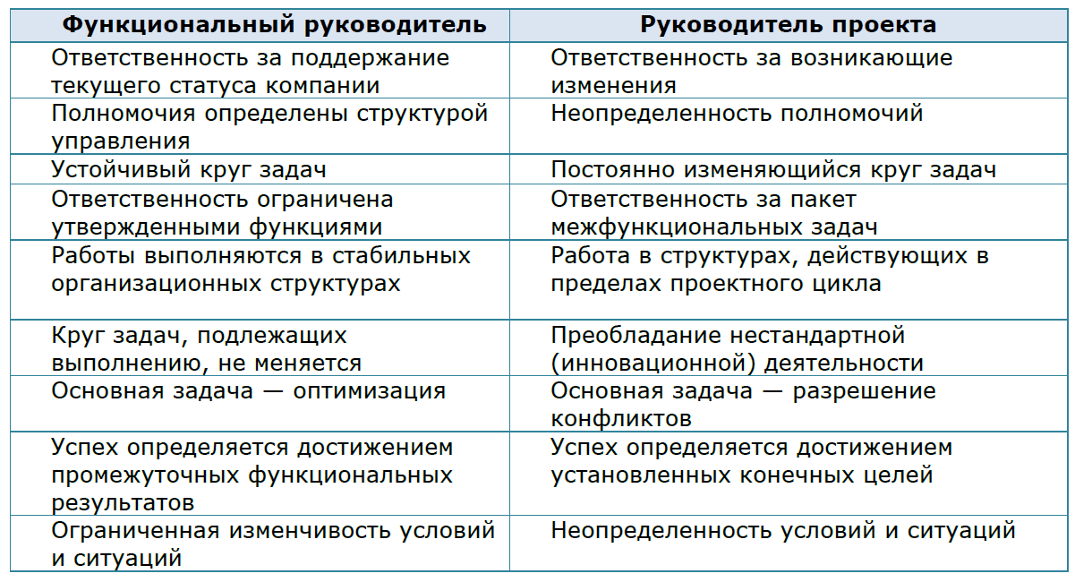
Различия обязанностей руководителей проектов и функциональных руководителей

Slide 33
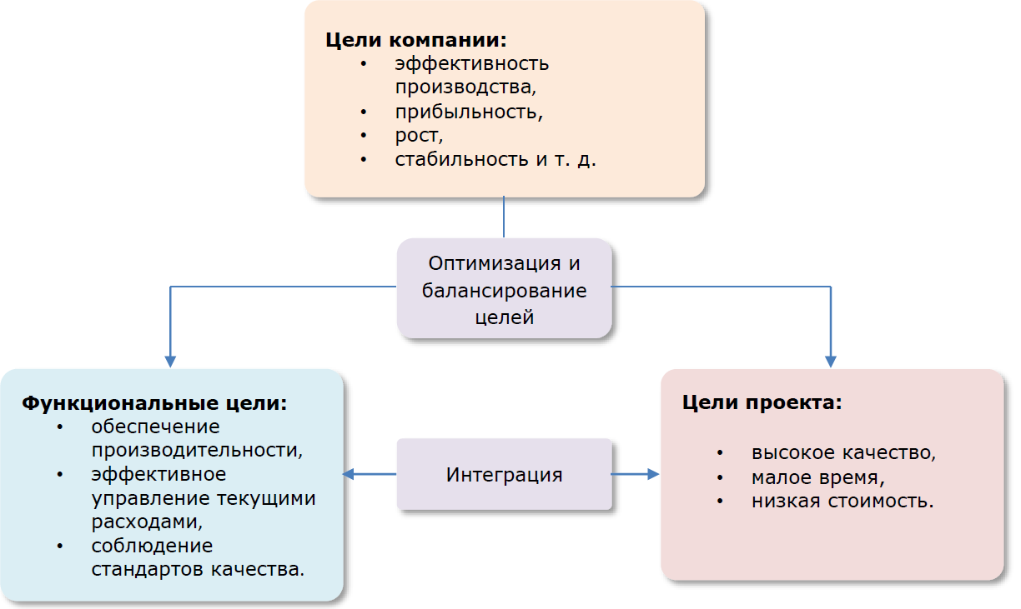
Взаимосвязь целей проекта и компании

Slide 34
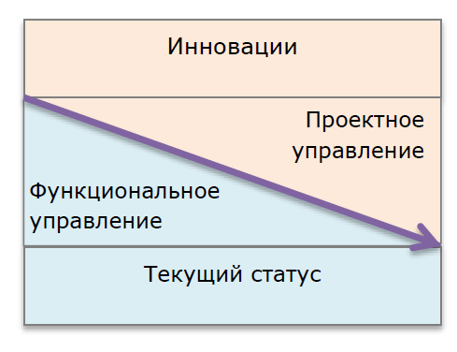
Соотношение проектного и функционального управления в деятельности компании

Slide 35
Переход к управлению проектами в компании
Организация новых или трансформация действующих подразделений компании
Разработка схемы функционирования и управления
Подготовка и набор кадров
Правовое регулирование
Финансирование
Технология управления

Slide 36
Итого

Slide 37
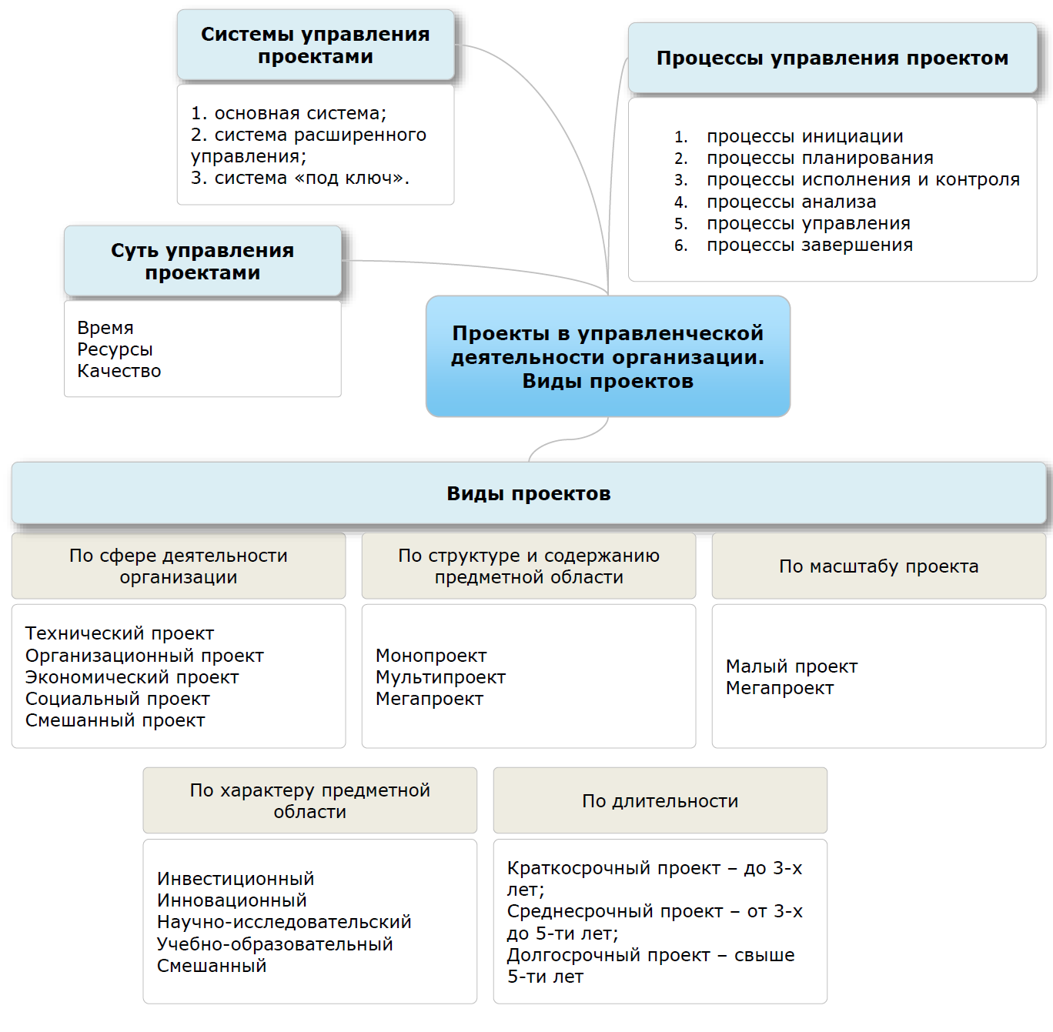

Slide 38
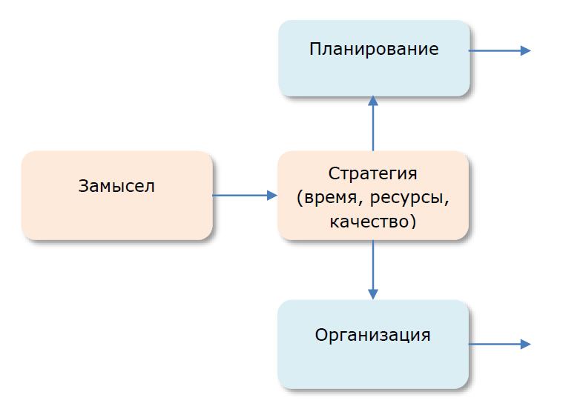
Начало реализации проекта

Slide 39
Литература
Программа МБА «Управление проектами» City Business School www.e-mba.ru
1. Инвестиционно-строительный инжиниринг: справ. пособие / Под ред. И.И. Мазура и В.Д. Шапиро. - М.: ЕЛИМА, 2007.
2. Мазур И.И., Шапиро В.Д., Ольдерогге Н.Г., Полковников А.В. Управление проектами: учеб. пособие. - М.: Омега-Л, 2011.
3. Управление проектами. Толковый англо-русский словарь-справочник / Под ред. проф. В.Д. Шапиро. - М.: Высшая школа, 2000.
4. Шапиро В.Д. и др. Управление проектами: учебник для вузов. - СПб.: ДваТрИ, 1996.

